Slide 1
Российская система здравоохранения в представлении населения
Москва, 2014

Slide 2
Методология исследования
Всероссийский опрос населения
Сроки проведения: октябрь - ноябрь 2014 г.
Метод исследования: массовый опрос методом личного формализованного интервью по месту жительства респондента.
Целевая аудитория: население РФ в возрасте 18 - 65 лет.
Объем выборки – 5 000 респондентов.
Статистическая погрешность не превышает 1,4%
География исследования:
66 субъектов РФ,
245 населенных пунктов.

Slide 3
Динамика положения дел в сфере здравоохранения
На Ваш взгляд, как изменилась ситуация в сфере здравоохранения в нашей стране за последние
3 года?
в % от общего числа опрошенных
Уральский ФО – 46%
Самооценка материального положения «очень хорошо/ хорошо» - 41%
Центральный ФО – 30%
Южный ФО – 31%
Самооценка материального положения «очень хорошо/ хорошо» - 35%

Slide 4
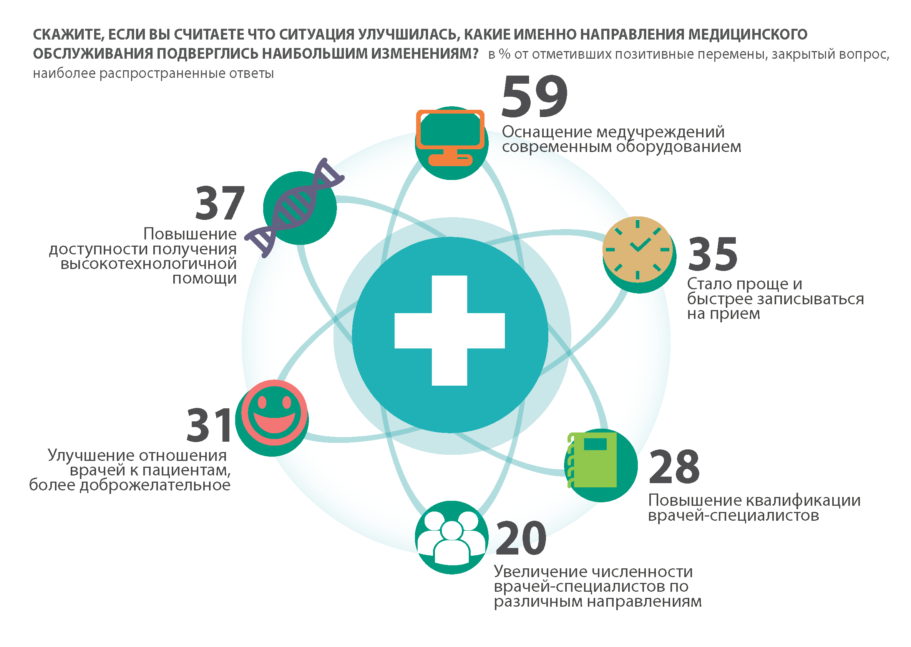
Позитивная динамика положения дел в сфере здравоохранения

Slide 5
Оценка текущего положения дел в здравоохранении
В целом, как Вы оцениваете положение дел в сфере здравоохранения в нашей стране на сегодняшний день?
в % от общего числа опрошенных
44 %
Уральский ФО – 63%
Самооценка материального положения «Очень/ скорее хорошо» – 55%
46 %
Центральный ФО – 51%
Северо-Западный ФО – 50%
Южный ФО – 50%
Самооценка материального положения «Очень/ скорее плохо» – 62%

Slide 6
Особенности потребления медицинских услуг

Slide 7
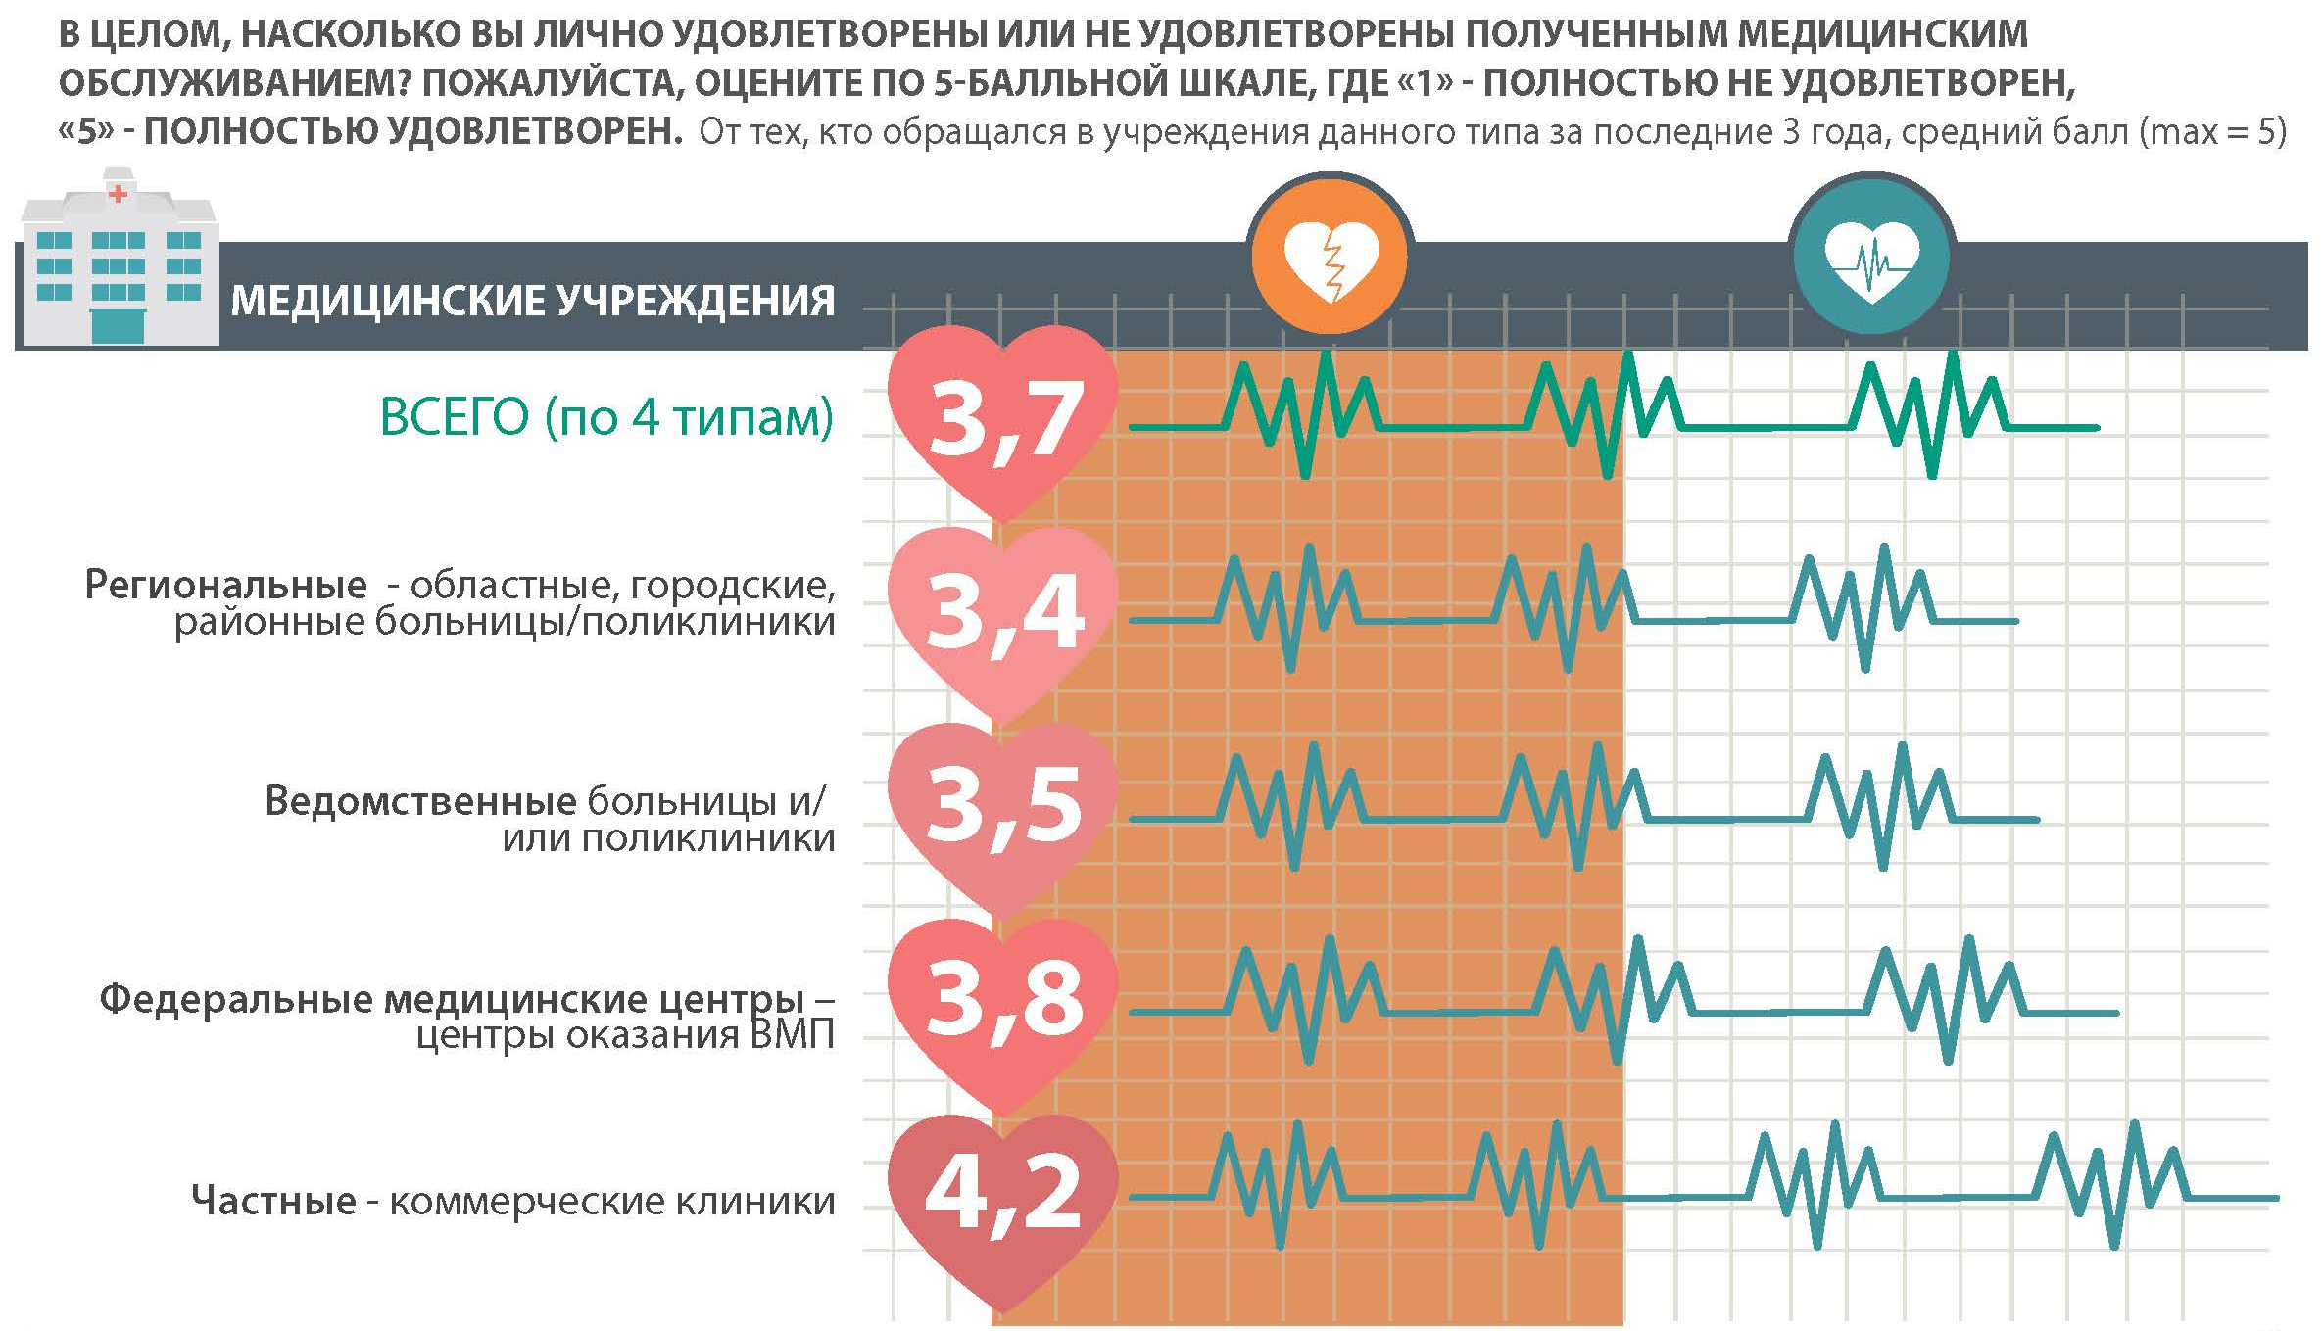
Уровень удовлетворенности медицинским обслуживанием

Slide 8
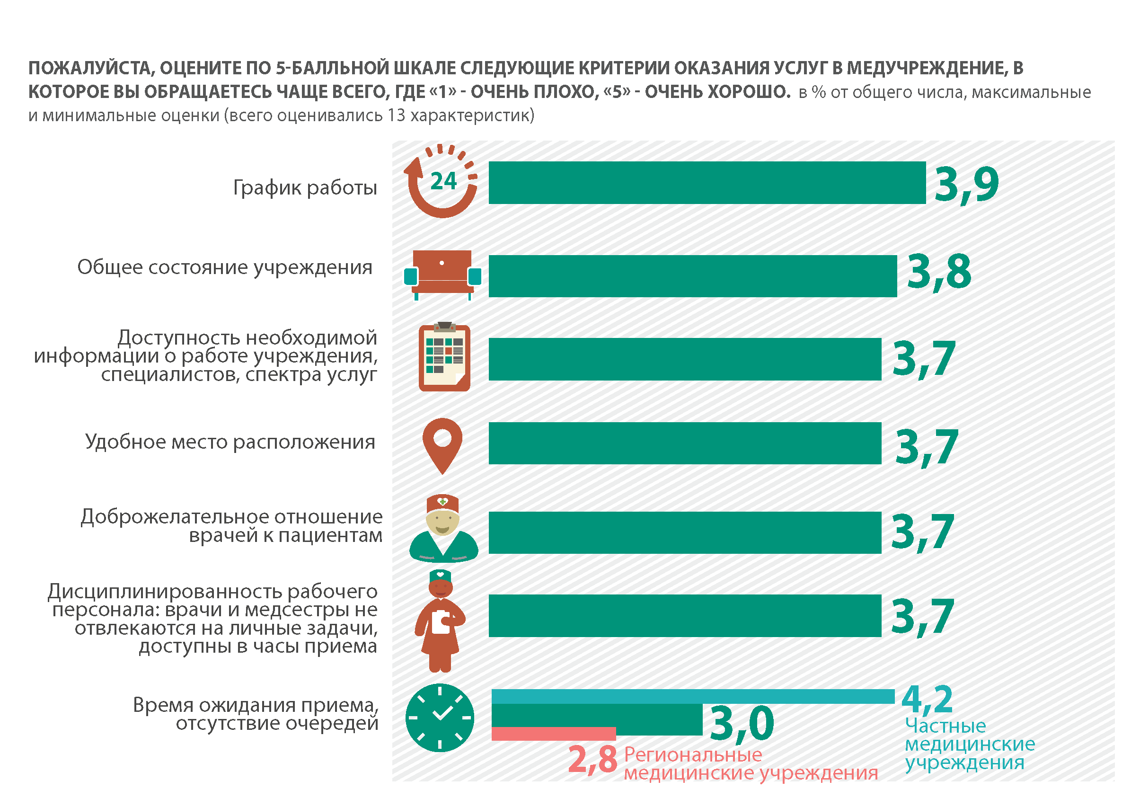
Уровень удовлетворенности медицинским обслуживанием

Slide 9
Отношение населения к диспансеризации
35-54 лет (61%)
Смысл, что АЖЖЖ 58!!!
И всего лишь 27.

Slide 10
Декларируемый спрос на ежегодную диспансеризацию
В целом Вы лично хотите или не хотите регулярно (1 раз в год) проходить диспансеризацию на бесплатной основе?
в % от общего числа опрошенных
показатель выше среди женщин (74%), респондентов старше 45 лет (72%),

Slide 11
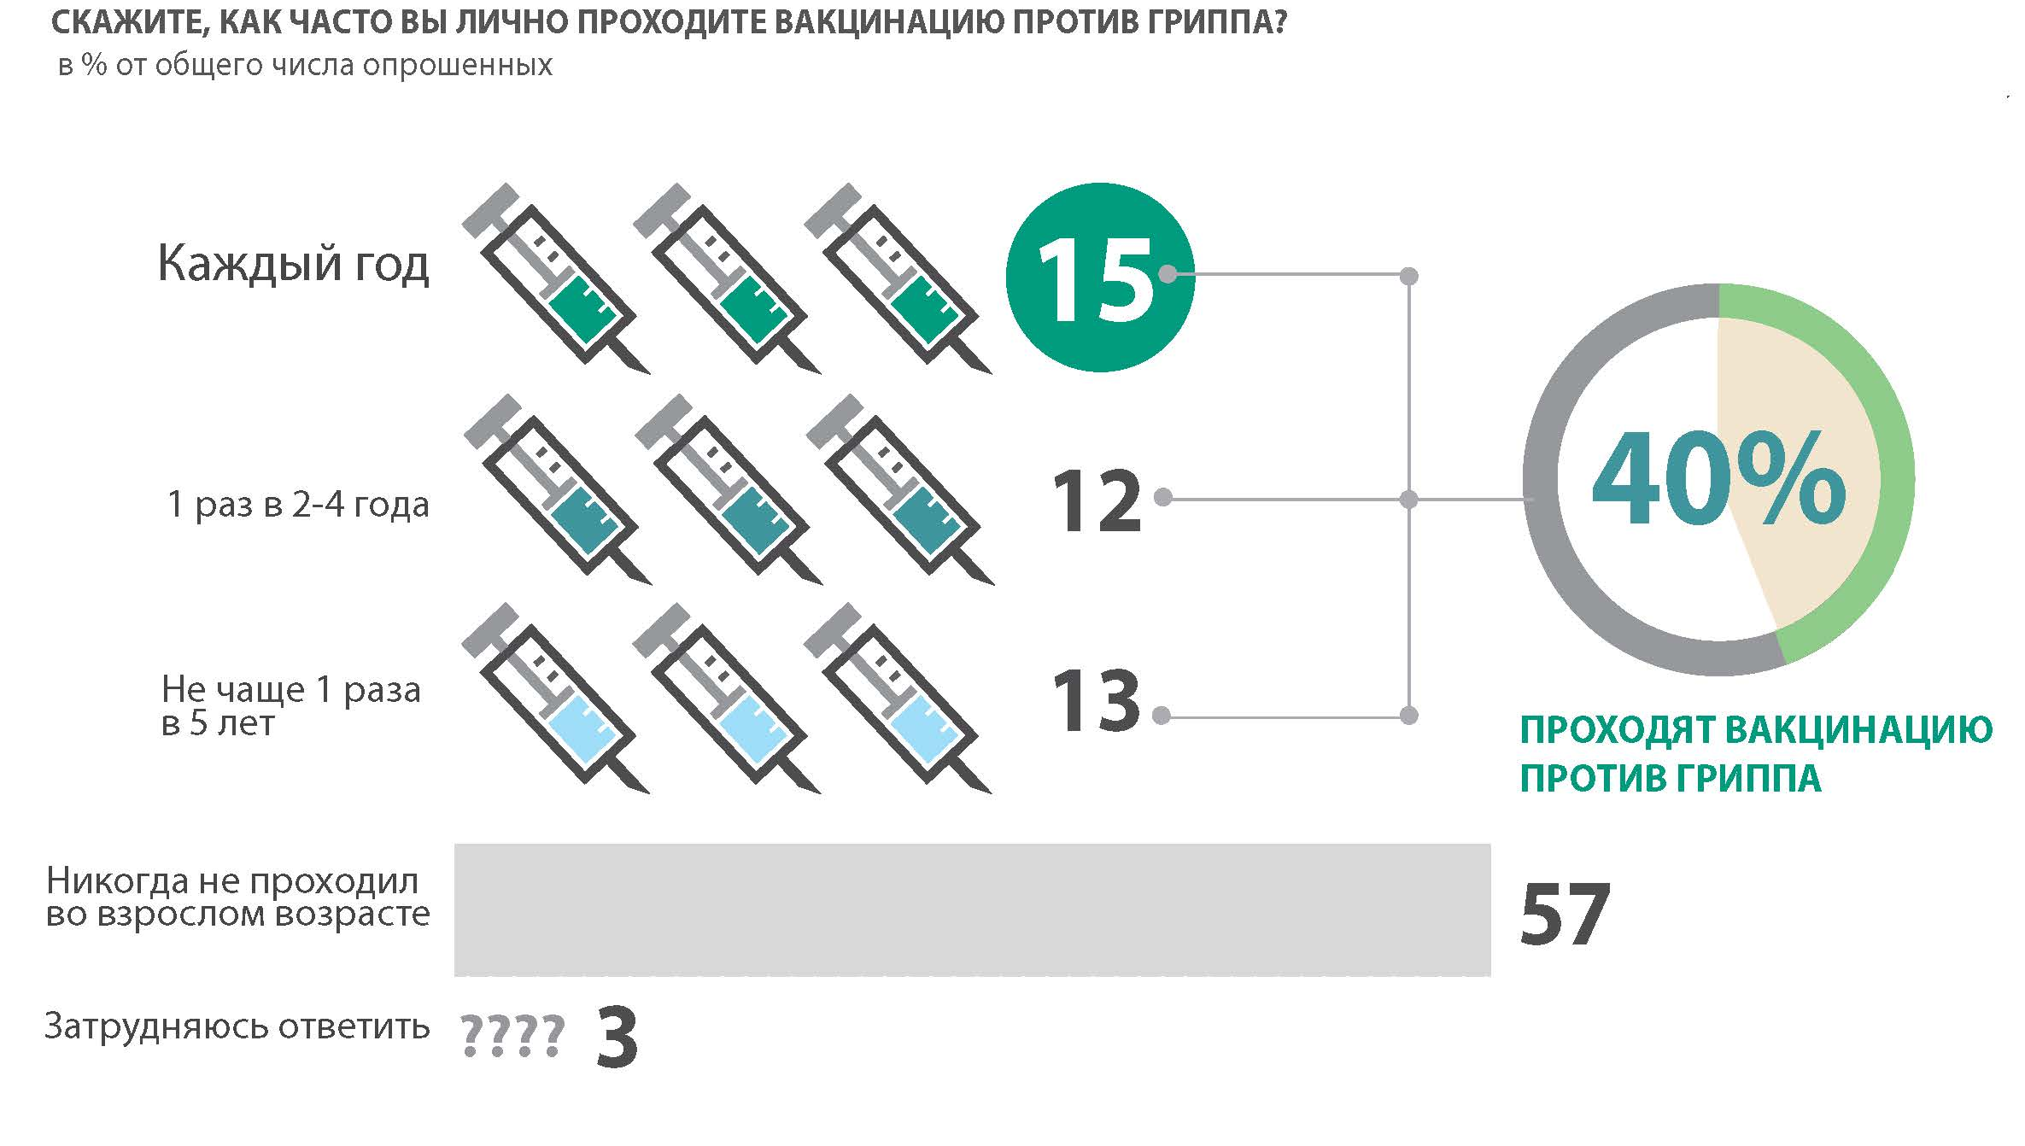
Личный опыт вакцинации от гриппа
Скажите, как часто Вы лично проходите вакцинацию против гриппа?
в % от общего числа опрошенных
Смысл, что АЖЖЖ 15 % каждый год!!!

Slide 12
Отношение населения к вакцинации
В целом Вы лично согласны или не согласны с мнением, что вакцинация - эффективная мера профилактики инфекционных заболеваний? в % от общего числа опрошенных
Смысл, что АЖЖЖ 56!!!
И всего лишь 35.

